Slide 1

Uranus
Memory Game
João Belas Nº10
Miguel Teixeira Nº20
Raquel Dias Nº21
Tiago Santos Nº24
16/1/2021 12ºA

Slide 2
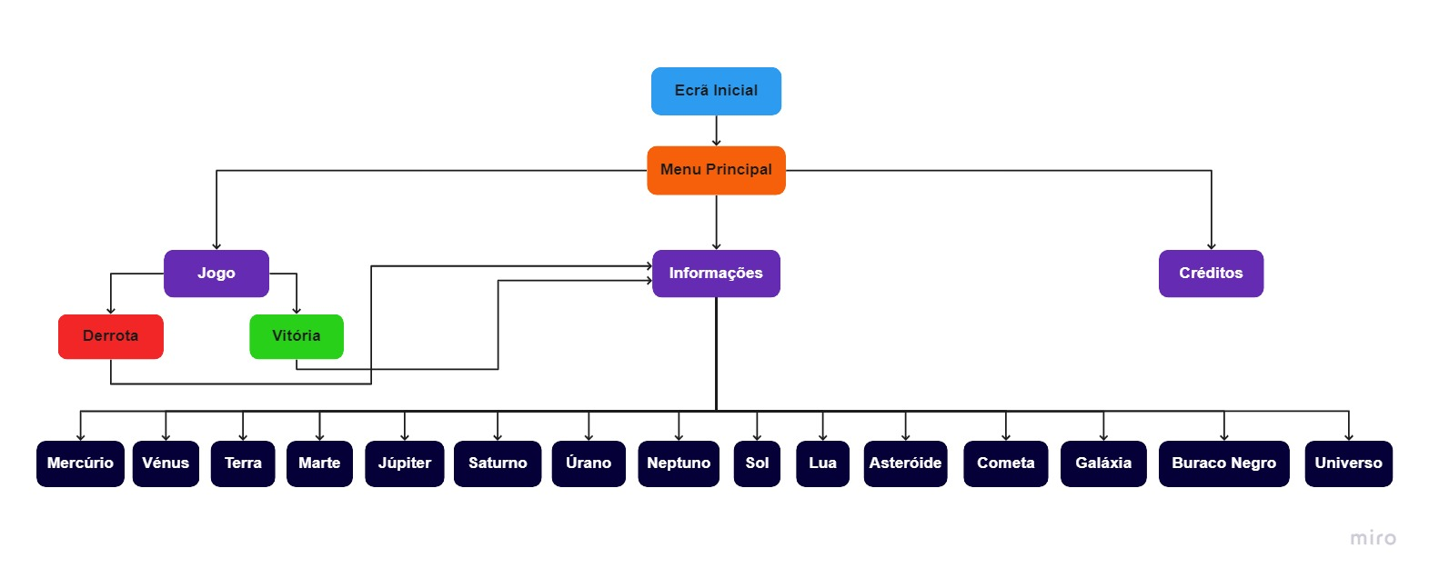
Wireframe

Slide 3
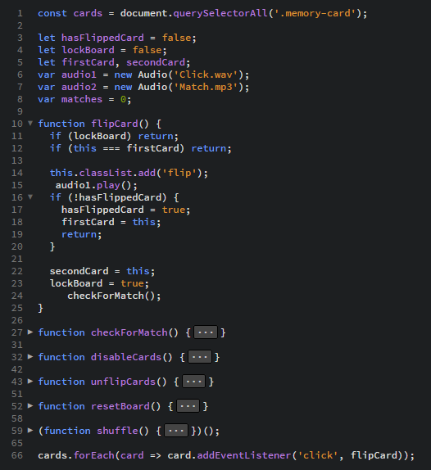
Fluxograma de uma das Funções

Slide 4
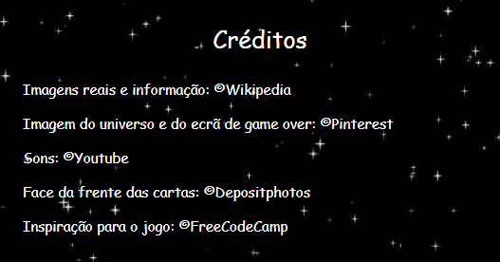
Créditos
Tudo o que não está aqui incluído foi obtido através de plataformas Freeware

Slide 5
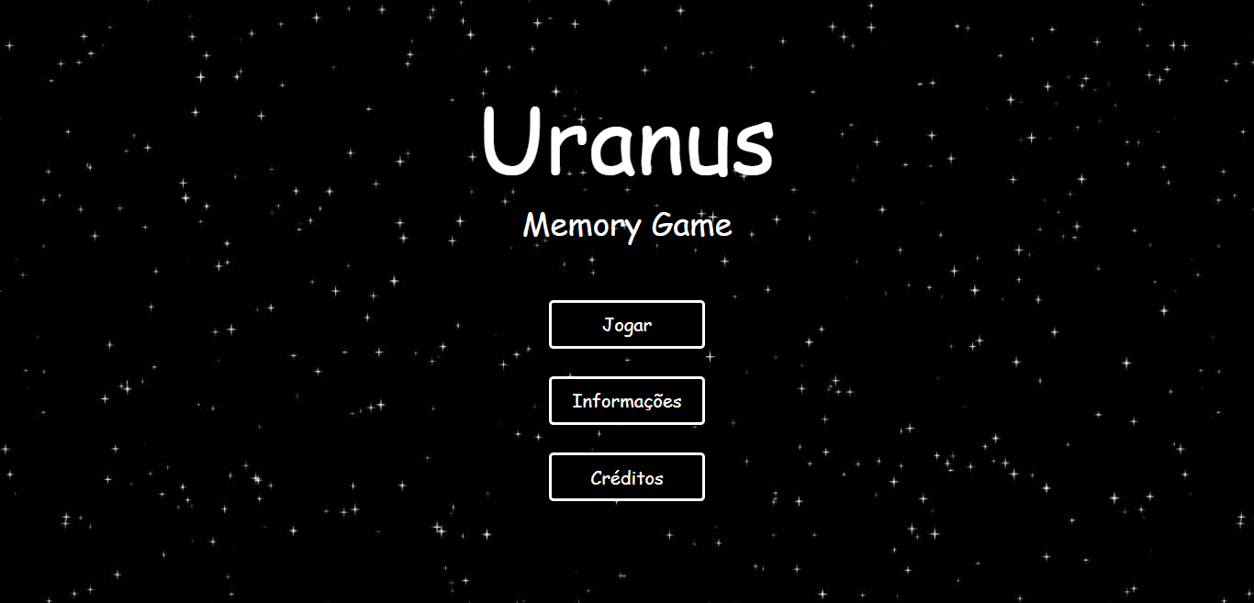
Valor Instrutivo

Slide 6

F M

